Slide 1

Chemix: opstellingen

Slide 2
https://chemix.org/ : maak hiermee opstellingen over labo pH-indicatoren -
Chemix Helpcentrum

Slide 3
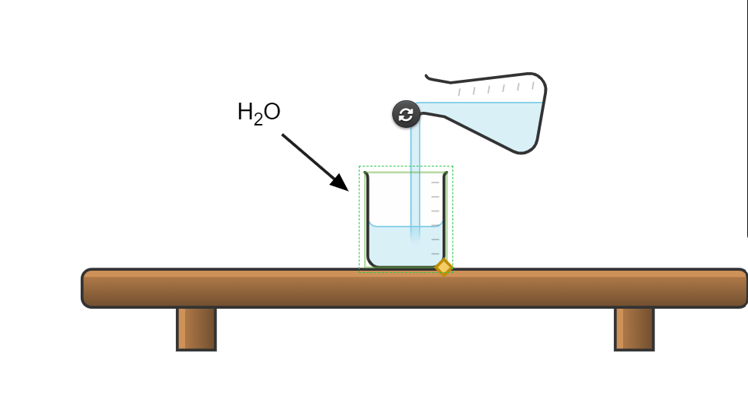
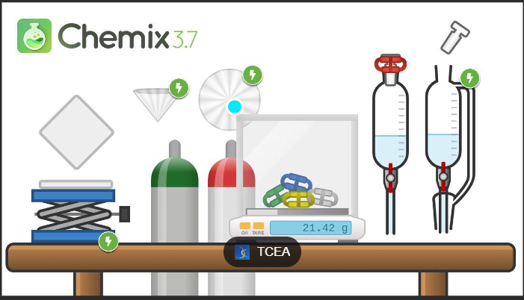

Slide 4
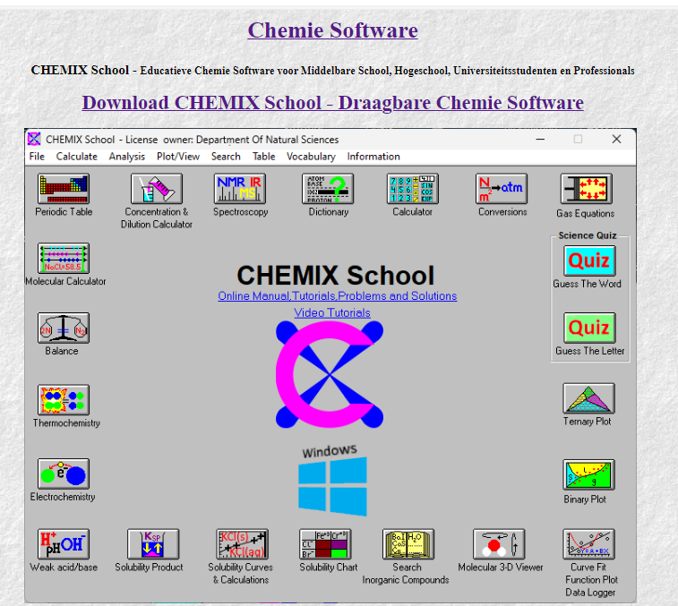
Chemie Software (chemix-chemistry-software.com)

